Slide 1
Chào mừng các em đến với tiết học môn Toán

Slide 2

KHỞI ĐỘNG

Slide 3

Luật chơi:
HS quay 1 vòng, kim chỉ số nào thì đếm cách 5 bắt đầu từ số đó đến 50.
Ví dụ: sau 1 vòng quay, kim chỉ số 25, HS đếm:
25, 30, 35, 40, 45, 50
Nếu HS quay vào ô mặt mếu, sẽ mất lượt.
Nếu HS quay vào ngôi sao may mắn sẽ được phần thưởng.
TRÒ CHƠI
ĐẾM CÁCH 5

Slide 4




VÒNG QUAY KÌ DIỆU
5
10
15
45
40
20
25
35
30

Slide 5
Toán
Bảng nhân 5 (Tiết 2)
TOÁN 2
Tập 2

Slide 6
Yêu cầu cần đạt
- Tìm được kết quả các phép tính trong Bảng nhân 5 và thành lập bảng nhân 5.
- Vận dụng bảng nhân 5 để tính nhẩm và giải quyết một số tình huống gắn với thực tiễn.

Slide 7




LUYỆN TẬP
THỰC HÀNH

Slide 8


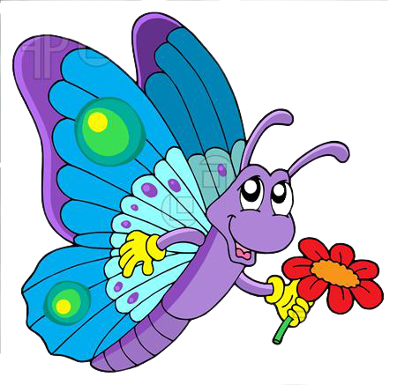
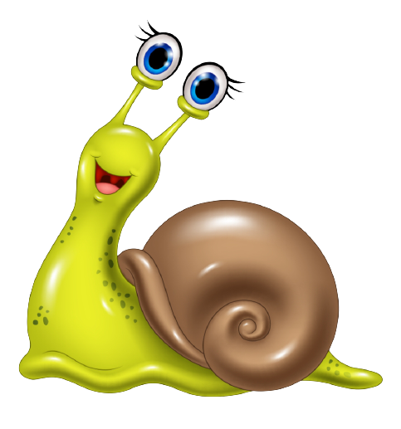


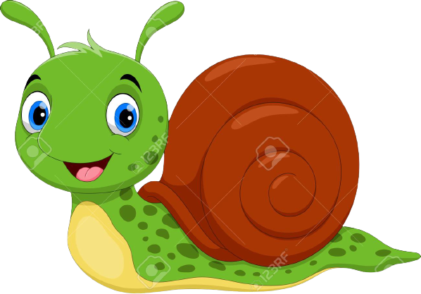
Tính
2
5 kg x 2 =
5 kg x 4 =
10 kg
5 cm x 8 =
5 dm x 9 =
40 cm
20 kg
45 dm
5 l x 7 =
5 l x 5 =
35 l
25 l

Slide 9

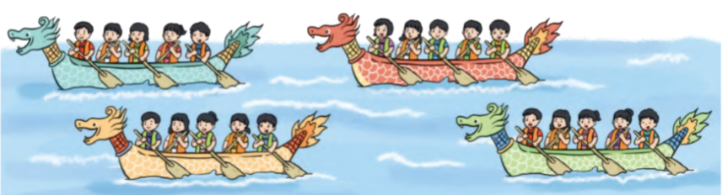

3
a. Nêu phép nhân thích hợp với mỗi tranh vẽ.
?
5
?
x
?
3
=
?
15
?
5
?
x
?
4
=
?
20
Mỗi bình có 5 con cá, có 3 bình
Vậy 5 được lấy 3 lần.
Ta có phép nhân: 5 x 3 = 15
Vậy có tất cả 15 con cá
Mỗi thuyền có 5 người, có 4 thuyền
Vậy 5 được lấy 4 lần.
Ta có phép nhân: 5 x 4 = 20
Vậy có tất cả 20 người

Slide 10

3
b) Kể một tình huống có sử dụng phép nhân 5 x 3 trong thực tế

Slide 11
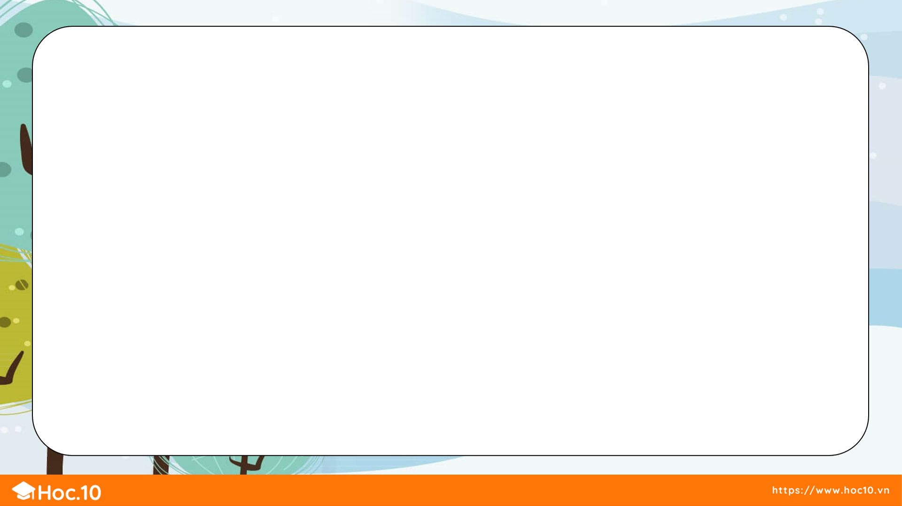
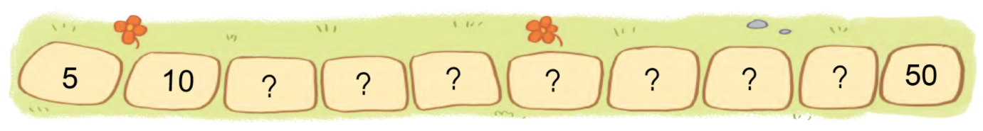
a. Hãy đếm thêm 5
4
20
25
30
35
40
45
15

Slide 12
b. Xếp các chấm tròn thích hợp với phép nhân 5 x 5; 5 x 7.
4
5 x 5
5 x 7
5 được lấy 5 lần
Ta có phép nhân: 5 x 5 = 25
5 được lấy 7 lần
Ta có phép nhân: 5 x 7 = 35

Slide 13








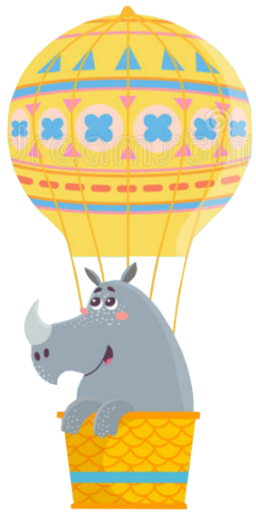
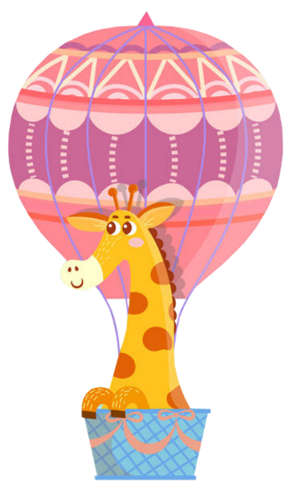

BAY LÊN NÀO

Slide 14

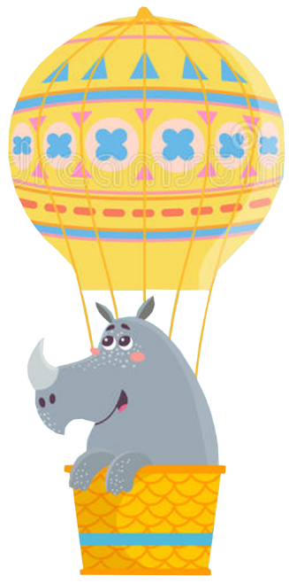
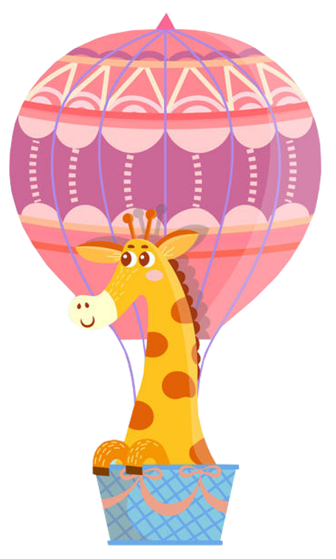
Khám phá
Hổ
Sư tử
Tê giác
Hươu cao cổ
Khỉ
Ngựa vằn
Voi
Notes:
Bấm vào chữ để chọn câu hỏi
Bấm vào các hình ảnh con vật để bay lên khi trả lời xong

Slide 15

5 x 4 = ?
20
Notes:
Bấm vào hình con vật để quay lại trang đầu

Slide 16
5 x 7 = ?
35
Notes:
Bấm vào hình con vật để quay lại trang đầu

Slide 17
5 x 6 = ?
30
Notes:
Bấm vào hình con vật để quay lại trang đầu

Slide 18
5 x 5 = ?
25
Notes:
Bấm vào hình con vật để quay lại trang đầu

Slide 19
5 x 8 = ?
40
Notes:
Bấm vào hình con vật để quay lại trang đầu

Slide 20
5 x 9 = ?
45
Notes:
Bấm vào hình con vật để quay lại trang đầu

Slide 21
5 x 10 = ?
50
Notes:
Bấm vào hình con vật để quay lại trang đầu

Slide 22








Slide 23

Để có thể làm tốt các bài tập trên em nhắn bạn điều gì?
Bài học hôm nay em biết thêm được điều gì?

Slide 24


DẶN DÒ

Slide 25
Tạm biệt và hẹn gặp lại các em vào tiết học sau.

